Slide 1









UBND QUẬN DƯƠNG KINH
TRƯỜNG TIỂU HỌC ANH DŨNG
TIẾNG VIỆT
Bài 1: LOÀI CHIM CỦA BIỂN CẢ

Slide 2
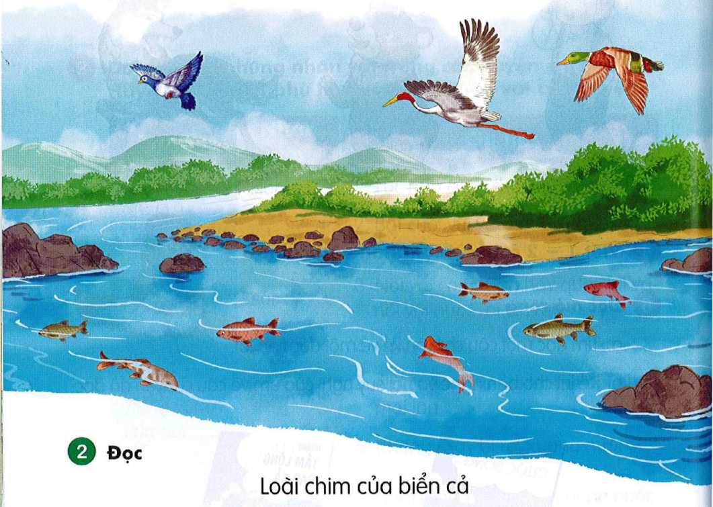
1. Quan sát tranh và cho biết điểm khác nhau giữa chim và cá

Slide 3
Loài chim của biển cả
Hải âu là loài chim của biển cả. Chúng có sải cánh lớn, nên có thể bay rất xa, vượt qua cả những đại dương mênh mông. Hải âu còn bơi rất giỏi nhờ chân của chúng có màng như chân vịt.
Hải âu bay suốt ngày trên mặt biển. Đôi khi, chúng đậu ngay trên mặt nước dập dềnh. Khi trời sắp có bão, chúng bay thành đàn tìm nơi trú ẩn. Vì vậy, hải âu được gọi là loài chim báo bão. Chúng cũng được coi là bạn của những người đi biển.
1
2
3
4
5
6
7
8

Slide 4
Loài chim của biển cả
Hải âu là loài chim của biển cả. Chúng có sải cánh lớn, nên có thể bay rất xa, vượt qua cả những đại dương mênh mông. Hải âu còn bơi rất giỏi nhờ chân của chúng có màng như chân vịt.
Hải âu bay suốt ngày trên mặt biển. Đôi khi chúng đậu trên mặt nước dập dềnh. Khi trời sắp có bão, chúng bay thành đàn tìm nơi trú ẩn. Vì vậy, hải âu được gọi là loài chim báo bão. Chúng cũng được coi là bạn của những người đi biển.
( Trung Nguyên)
1
2

Slide 5
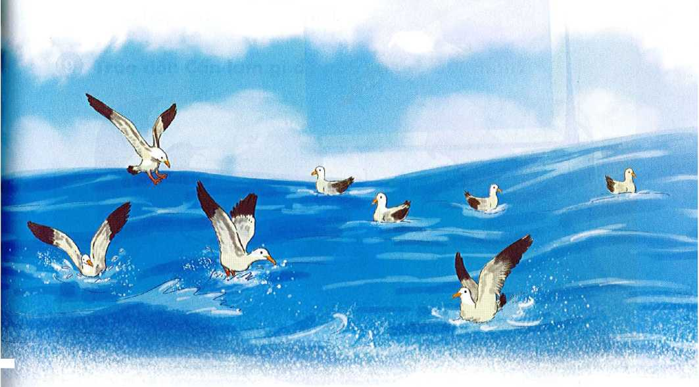
c. Vì sao hải âu được gọi là loài chim báo bão?
b. Ngoài bay xa, hải âu còn có khả năng gì?
a. Hải âu có thể bay xa như thế nào?

Slide 6
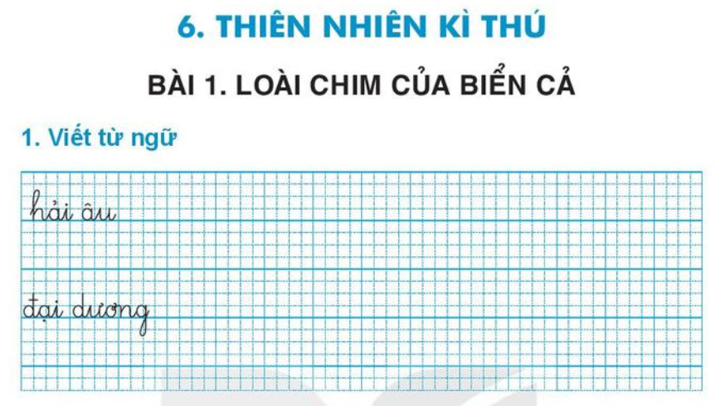

Slide 7
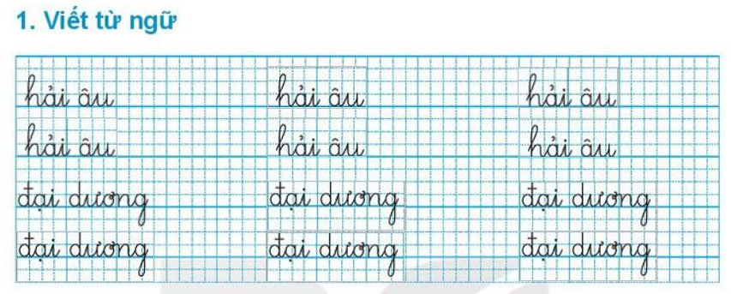

Slide 8
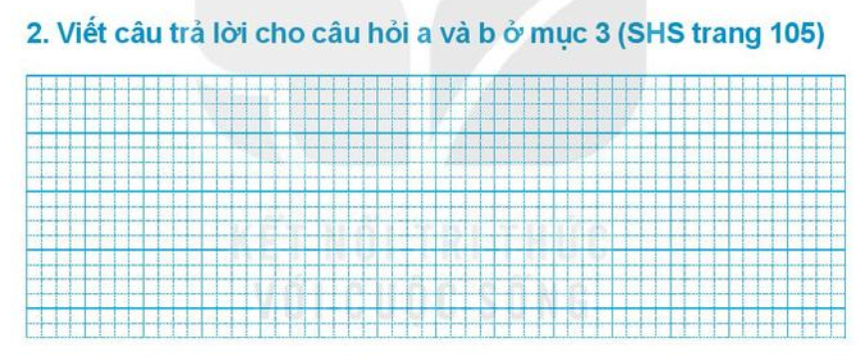
Viết câu trả lời cho câu hỏi a và b ở mục 3
vượt qua cả đại dương mênh mông.
a, Hải âu có thể bay
(…).
bơi rất giỏi.
b, Ngoài bay xa, hải âu còn
(…).

Slide 9
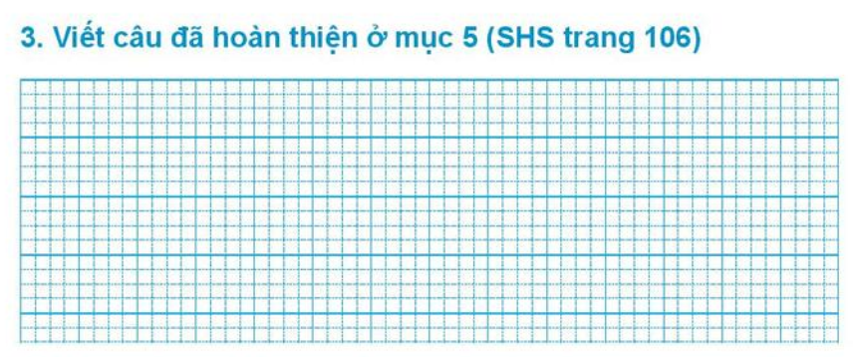
Chọn từ ngữ để hoàn thiện câu và viết câu vào vở
đại dương
bay xa
thời tiết
bão
đi biển
(…)
a. Ít có loài chim nào có thể như hải âu.
(…)
b. Những con tàu lớn có thể đi qua các

Slide 10
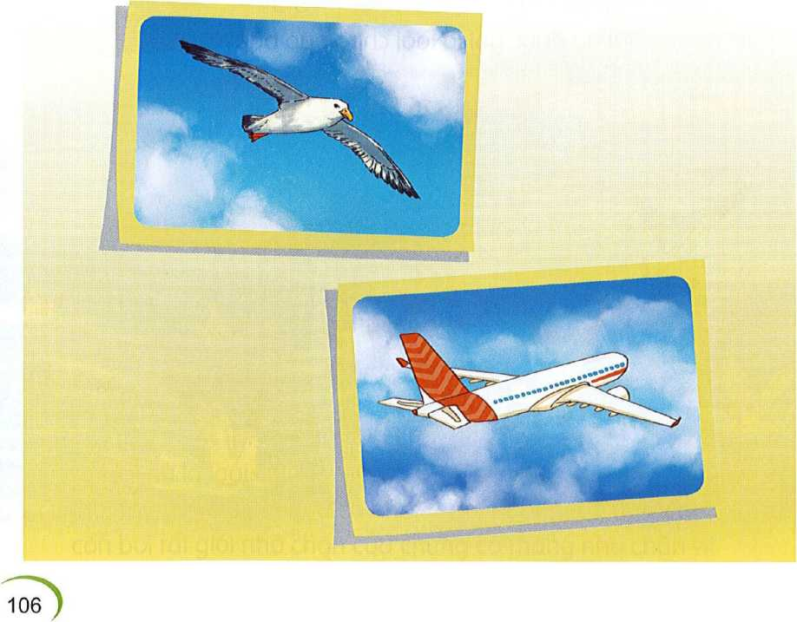
Quan sát tranh và dùng từ ngữ để nói theo tranh
hải âu máy bay bay cánh

Slide 11
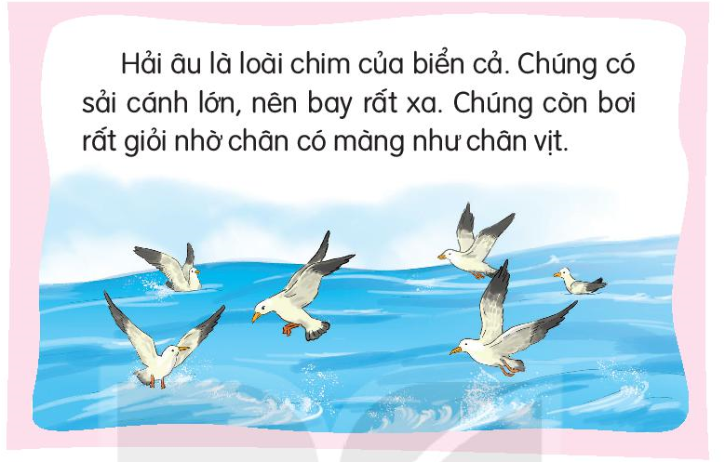
Nghe viết

Slide 12
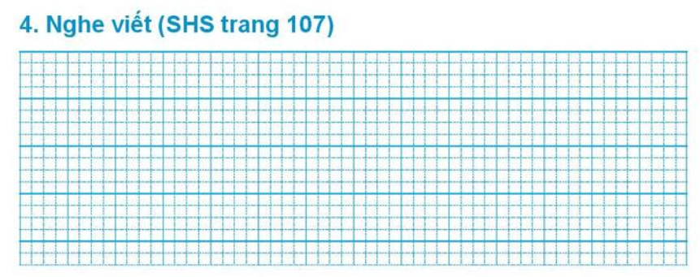

Slide 13


Slide 14
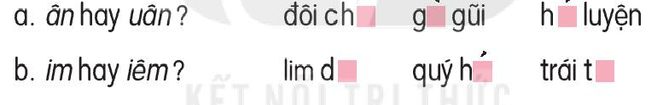
Chọn chữ phù hợp thay cho ô vuông
đôi chân
gần gũi
huấn luyện
lim dim
quý hiếm
trái tim

Slide 15
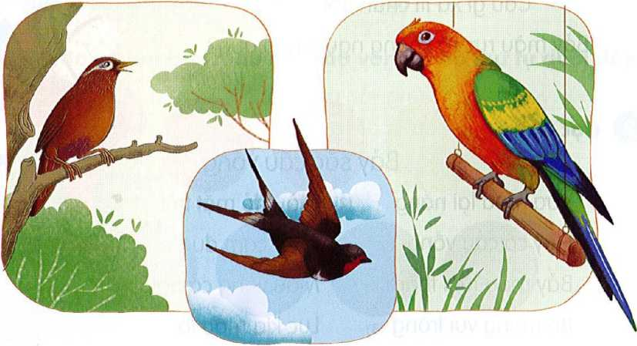
Cần làm gì để bảo vệ các loài chim?
Để bảo vệ loài chim, em:
Không được bắn chim
Không bắt chim
Không phá tổ chim
Bảo vệ chim
Cho chim ăn

